Slide 1



ACADEMIA
SAP BW

Slide 2

SpaceX BW
Integrantes
Objetivo
Anderson Celso
Douglas Magalhães
Ednavan Lima
Pedro Barros
Solução para exibição de relatórios gerenciais por meio do sistema SAP BW.
ACADEMIA SAP BW - GAMA ACADEMY - ACCENTURE
Notes:
Apresentar a equipe e os integrantes. E explicar rapidamente os objetivos do trabalho.

Slide 3

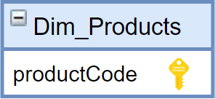

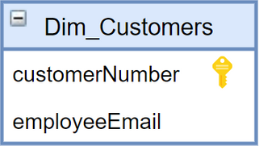
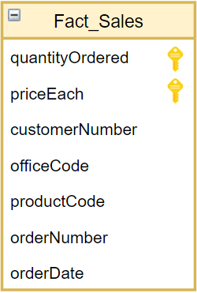
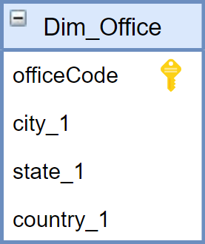
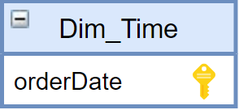
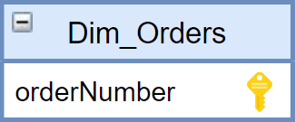
Star Schema
Notes:
Explicação do modelo star schema e como ele foi criado:
O objetivo inicial era com base no modelo transacional fornecido, construir a proposta de um modelo dimensional, desta forma tomando como base os dados fornecidos em formato .csv e no modelo dado, inicialmente foi feito a mão a modelagem dimensional, onde foram analisadas as perguntas de negócios, também foram listados os atributos que relacionados respondem as perguntas propostas.
Depois de feito isso, foi transcrita para o computador, fazendo as relações que cada tabela Dimensão tinha com a tabela Fato.
As tabelas ficaram estas mostradas na imagem (falar as tabelas).

Slide 4
Índice
Visão Geral;
Criação do InfoCubo;
DataSource;
Previsão da proposta DS;
Criação e escalonamento do InfoPackage/Monitor;
Transformação;
Ativação da DTP (Data Transfer Process).
Notes:
Com o modelo desenhado, temos o passo a passo que foi seguido no BW

Slide 5
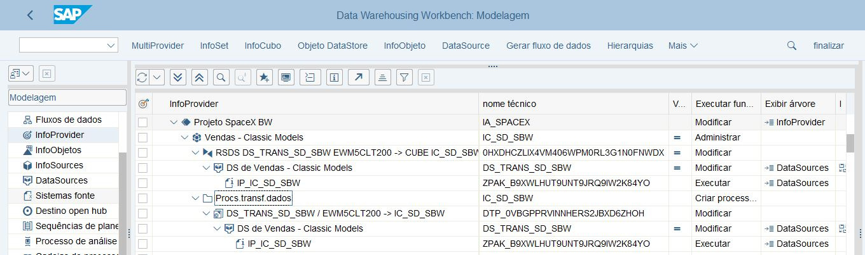
Visão Geral
Notes:
Na visão geral, vemos o caminho completo da nossa solução desenvolvida no SAP BW. Conseguimos observar desde a InfoÁrea até o InfoPackage da DTP. Observamos também o InfoCubo, a DS (DataSource) e a Transformation, todos pela descrição e nome técnico.

Slide 6
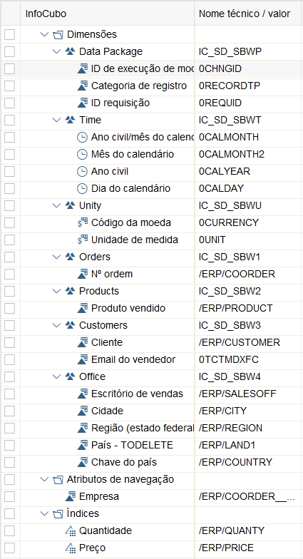
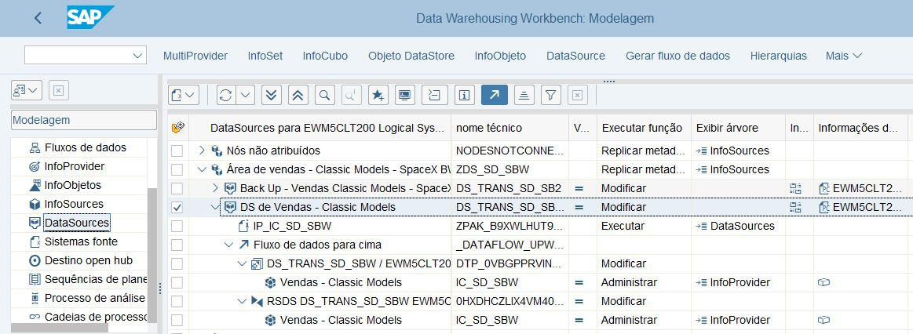
2. Criação do InfoCubo
3. DataSource
Notes:
2. Na criação do InfoCubo avaliamos a necessidade de criar os seguintes critérios: tabelas de dimensão Orders, Products, customers, office e o Índice com quantidade e preço. para respondermos as 5 perguntas.
Vale ressaltar que toda criação do InfoCubo foi baseada no modelo StarSchema.
3. Aqui na segunda imagem temos a visão da tela de DataSources, onde conseguimos acessar a proposta para previsão da passagem de dados para o PSA.

Slide 7
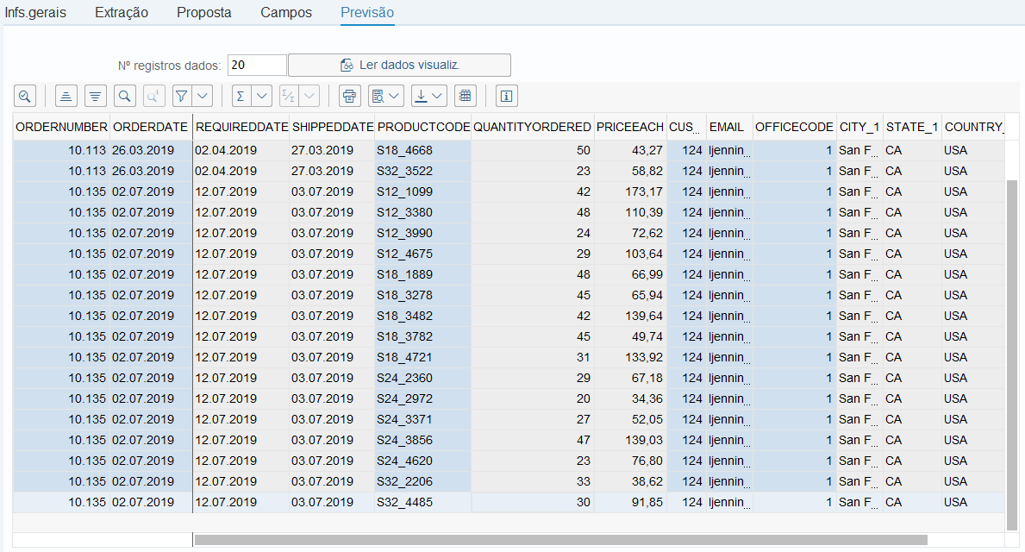
4. Previsão da Proposta DS
Notes:
Nessa imagem, visualizamos a previsão da proposta gerada a partir do arquivo .csv disponibilizado para o desenvolvimento da solução. É possível analisar as informações gerais do DataSource, extrair dados de arquivos para o DataSource, criar a proposta onde podemos fazer alterações de campos, inclusão de chaves primárias e outros tipos de alterações, até obtermos uma visão da previsão.

Slide 8
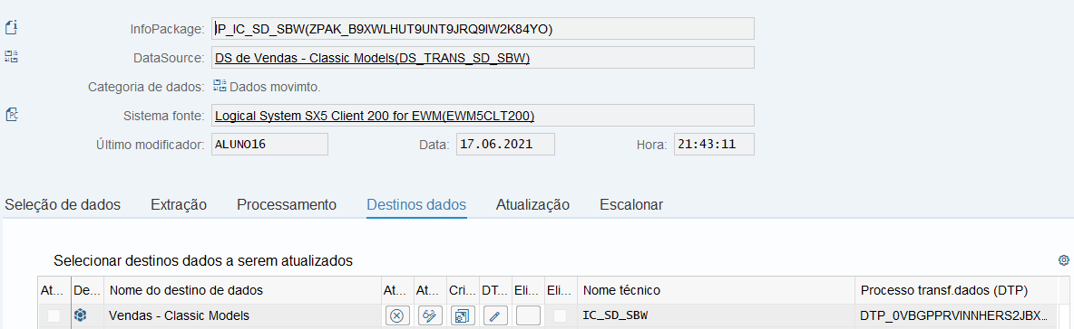
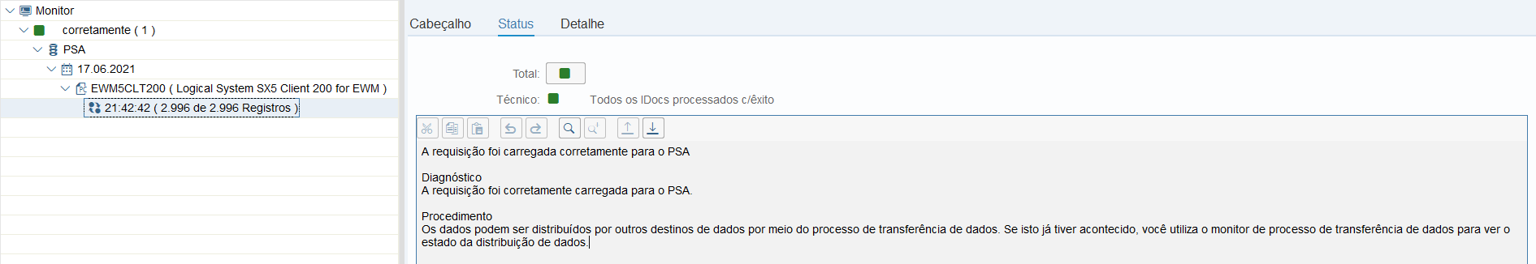
5. Criação e escalonamento do InfoPackage/Monitor
Notes:
Após a exibição dos registros na previsão do DS, criamos o InfoPackage para o carregamento e escalonamento dos dados.
No monitor analisamos se os dados escalonados foram carregados corretamente para a PSA. A exibição do status nos mostra a mensagem com o diagnóstico da requisição do escalonamento.

Slide 9
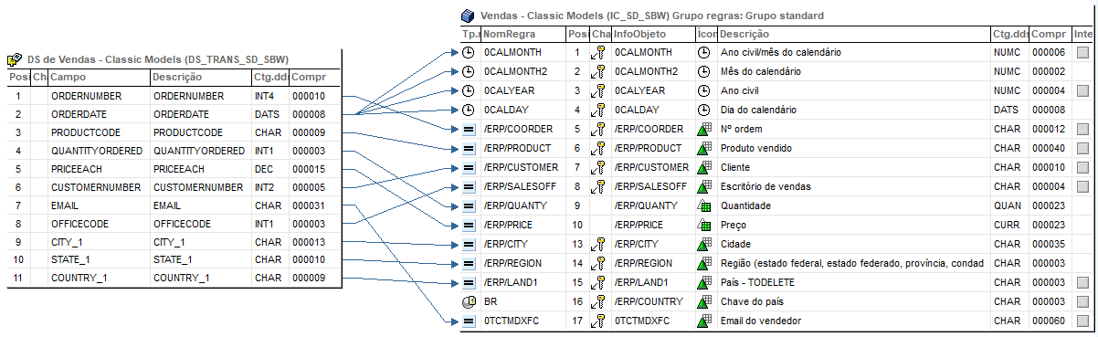
6. Transformação
Notes:
No processo de transformação, faz-se necessária a conexão entre os atributos da DS e seus respectivos campos no InfoCubo. Esse direcionamento ocorre porquê precisamos garantir a integridade dos dados passados do DS para o PSA, que permitirá tanto o acesso no próprio sistema quanto, posteriormente, a carga de dados para o InfoCubo.

Slide 10
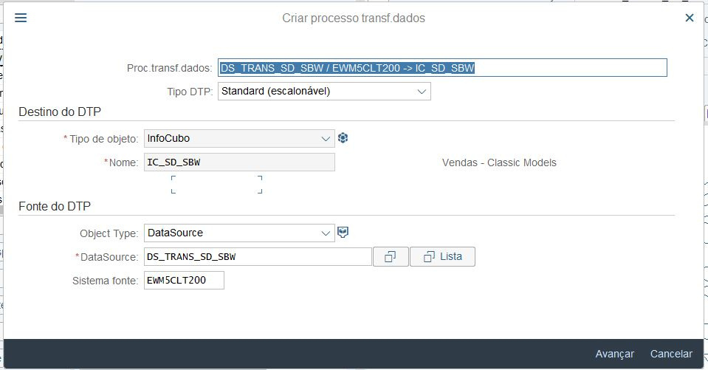
7. Ativação da DTP (Data Transfer Process)
Notes:
Após a criação do DTP, que fica responsável pela transição dos dados para o InfoCubo, fazemos a ativação do mesmo.

Slide 11
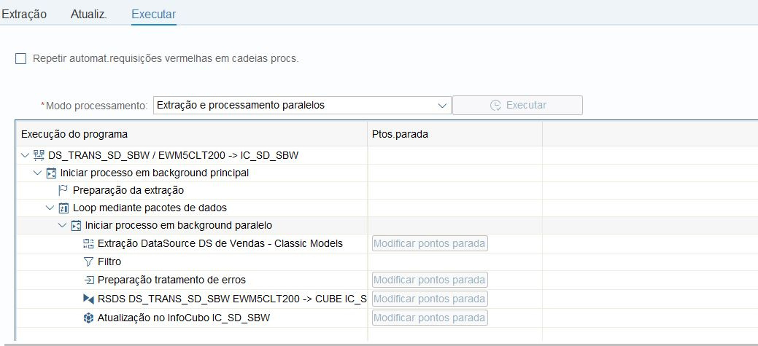
Notes:
Na parte "executar" no acesso ao DTP, é possível avaliar o caminho da execução do programa, dependendo do modo de processamento dos dados. O destino final após a transformação é a atualização dos registros no InfoCubo.

Slide 12
Obrigado!

